Slide 1

Departamento de Ciencias Económicas Administrativas y del Comercio
Carrera de Administración Turística y Hotelera
Intervención del turismo cultural dentro del complejo Arqueológico Rumicucho como aporte local de la parroquia San Antonio de Pichincha
Autores: Barahona Cabascango Julio Alexander
Pantoja Valencia Lenin Fernando
Director: Ing. Gustavo Paladines PhD.
Sangolquí, 2021

Slide 2


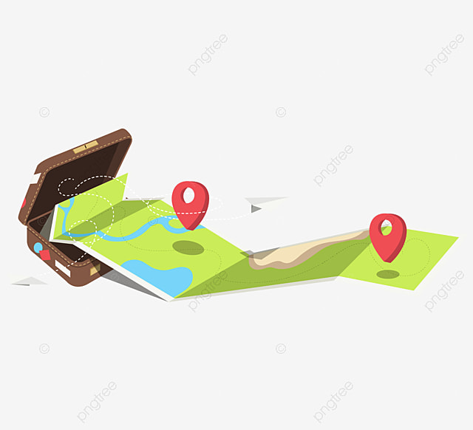
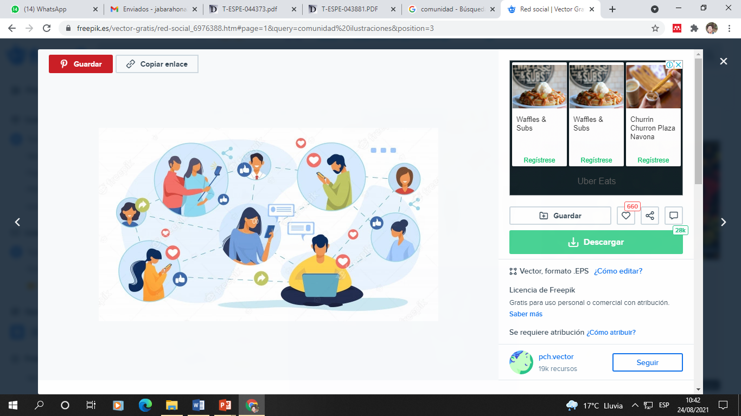

PROBLEMA
El complejo Arqueológico Rumicucho como producto turístico cuenta con deficiencias, en el manejo adecuado de la actividad turística por lo que el sitio ha perdido interés en los turistas nacionales e internacionales.
Contaminación por
canteras
Poca incorporación
en rutas turísticas
Promoción escasa en
redes sociales
Deficiencias en el manejo
de señalización y señalética

Slide 3
OBJETIVOS
1. Fundamentar los temas relacionados con la investigación por medio de la recopilación de información documental y de esta forma tener una base sólida de conocimientos.
2. Definir la metodología mediante la utilización de técnicas y herramientas que permitan resolver el problema de investigación.
3. Diagnosticar la situación turística cultural en que se encuentra el complejo arqueológico Rumicucho analizando su macroentorno y microentorno para determinar alternativas de desarrollo.
4. Proponer estrategias de intervención turística que fortalezcan al Pucará de Rumicucho como producto turístico cultural.
Objetivo general
Analizar el impacto del turismo cultural dentro del complejo arqueológico Rumicucho por medio de una investigación in situ como aporte al fortalecimiento del producto turístico de la parroquia.

Slide 4
Marco Teórico
Marco Referencial
Marco Conceptual
Marco Legal
CAPÍTULO 1

Slide 5
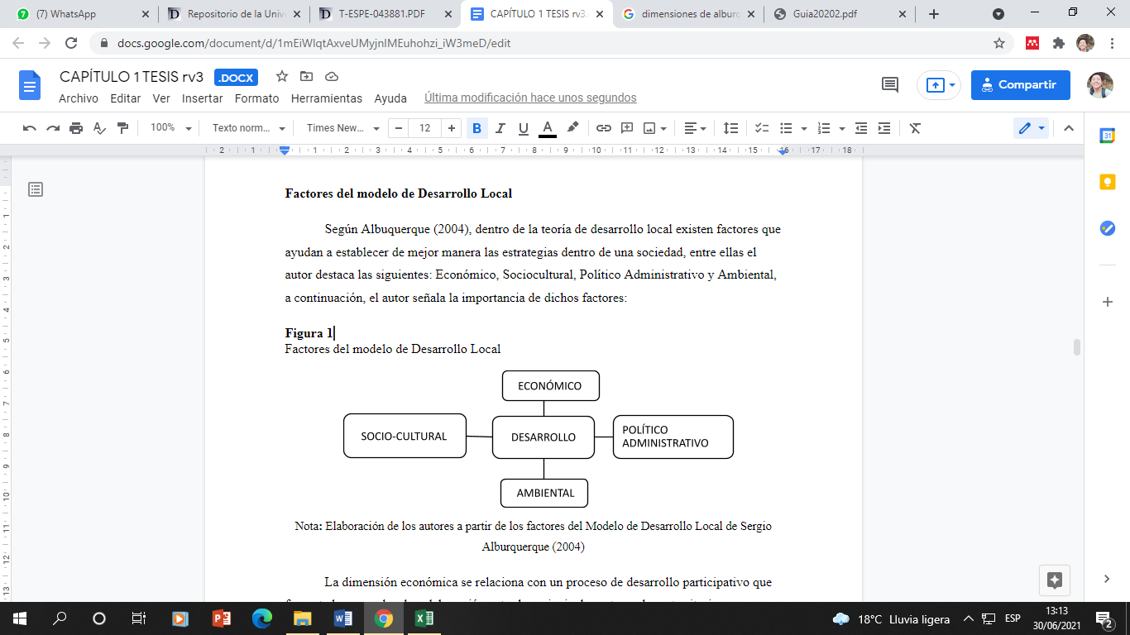
Teoría de soporte
La dimensión económica busca un proceso de desarrollo participativo que incentiva la colaboración entre los principales actores de un territorio posibilitando la aplicación de varias estrategias de desarrollo común enfocado en la economía.
Teoría de Desarrollo Local
Alburquerque
La dimensión político-administrativo debe de ser destinada principalmente al Estado o a entidades gubernamentales, que con la ayuda de la comunidad puedan trabajar en estrategias, programas y planes de manejo para una mejora mutua en el sector económico social
Dimensión ambiental trata temas de sustentabilidad en procesos de producción y la preservación de los recursos, es decir la relación del ser humano con el medio ambiente, es así como nace el desarrollo local que se enfoca a la sostenibilidad con la idea de que el territorio local debe gestionarse y planificarse de manera sostenible.
Dimensión socio-cultural está establecida por la población, principalmente en la cultura, rasgos físicos y biológicos. Los recursos que tiene una comunidad deben intervenir la población, debido a que, con la aplicación de estrategias para generar un bienestar en su calidad de vida

Slide 6





MARCO TEÓRICO
Importancia del patrimonio cultural
Patrimonio cultural en el Ecuador
Conservación del patrimonio cultural
Deterioro del patrimonio cultural
Turismo y pandemia
Bioseguridad dentro de complejos patrimoniales

Slide 7
MARCO REFERENCIAL
Importancia de la intervención gubernamental en temas de restauración y preservación (Querol, 2000).
Uso del patrimonio arqueológico como recurso turístico (Xicarts, 2005).
La gestión del patrimonio arqueológico nace de la preocupación del manejo de los bienes relacionados a la actividad turística (Callegari & Spengler, 2010).
Relación entre la comunicación de la arqueología y la gestión del patrimonio arqueológico (Mariano & Conforti, 2012).
PATRIMONIO

Slide 8

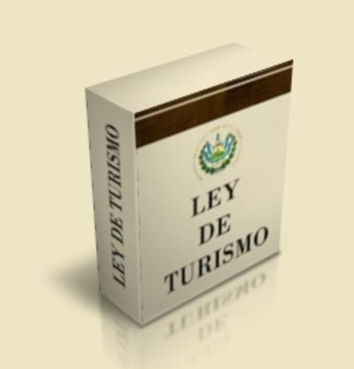


Marco Legal
Ley de Orgánica de Cultura
4
Ley de Patrimonio Cultural
3
Ley de Turismo
2
Constitución de la República del Ecuador
1

Slide 9
CAPÍTULO
2
Metodología

Slide 10
DESARROLLO METODOLÓGICO
Enfoque
Mixto
Tipología
Por su marco en que tiene lugar: De Campo
Encuesta
Instrumentos
Por su finalidad: Aplicada
Entrevistas

Slide 11
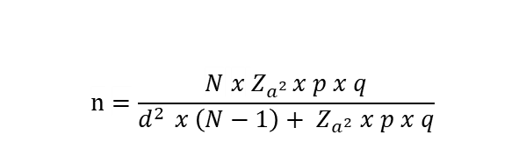
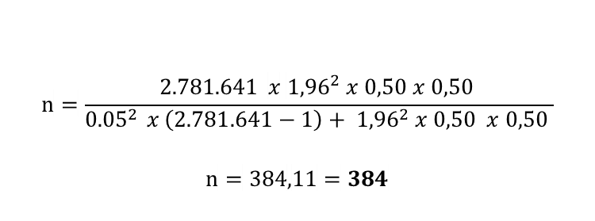
COBERTURA DE LAS UNIDADES DE ANÁLISIS: MUESTRA
Una vez determinados los parámetros para el cálculo de la muestra para la respectiva encuesta, se procede a su aplicación, en la cual se considera los siguientes datos: N: 2.781.641 residentes del cantón Quito
$$n=\frac{N x Z_{a^{2 }}x p x q}{d^{2 }x \left(N−1\right)+ Z_{a^{2}} x p x q}$$
Formula :
N= 2.781.641 tamaño de la población
Z= 95% = 1,96 nivel de confianza
p= 50% = 0,5 probabilidad de éxito
q= 50% = 0,5 probabilidad de fracaso
e= 5% = 0,05 error máximo admisible
$$n=\frac{2.781.641 x {1,96}^{2} x 0,50 x 0,50 }{{0.05}^{2 }x \left(2.781.641−1\right)+ {1,96}^{2} x 0,50 x 0,50 }$$
$$n=384,11=384$$

Slide 12
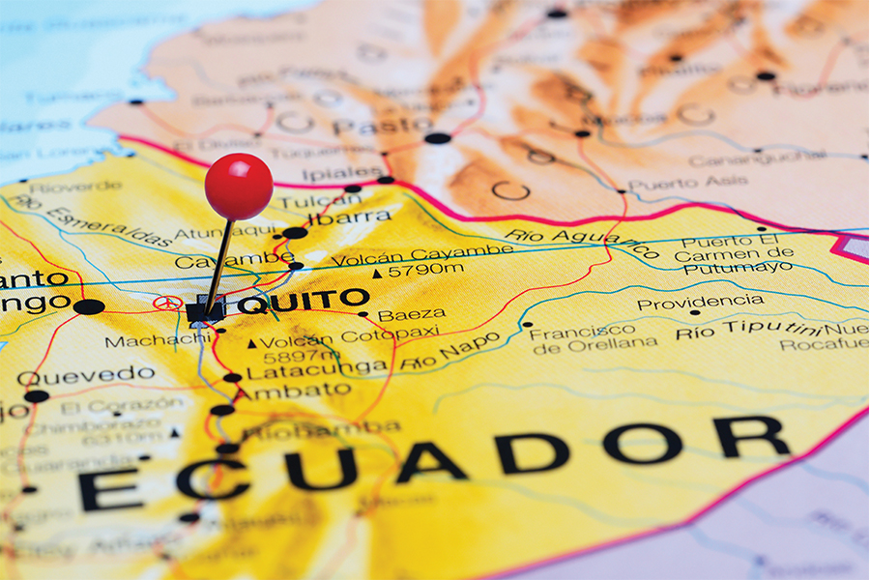

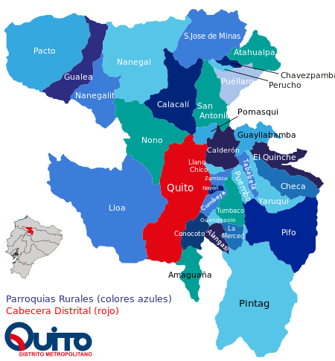



Diagnostico situacional
Quito
Factor Geográfico
Factor Económico
Factor Social
Factor Turístico
Factor Ambiental

Slide 13
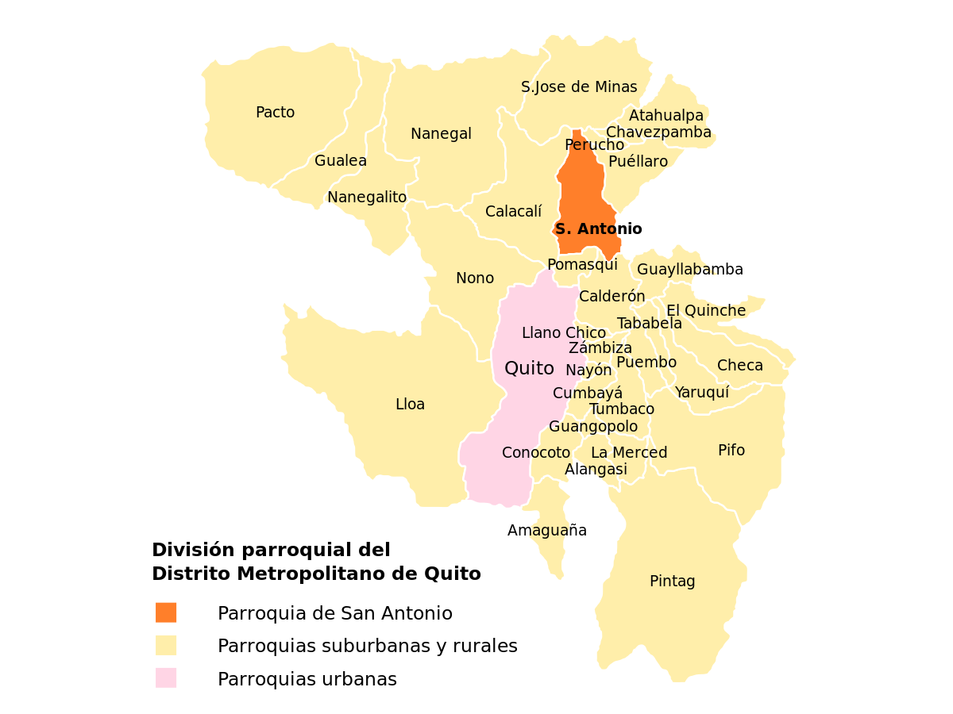
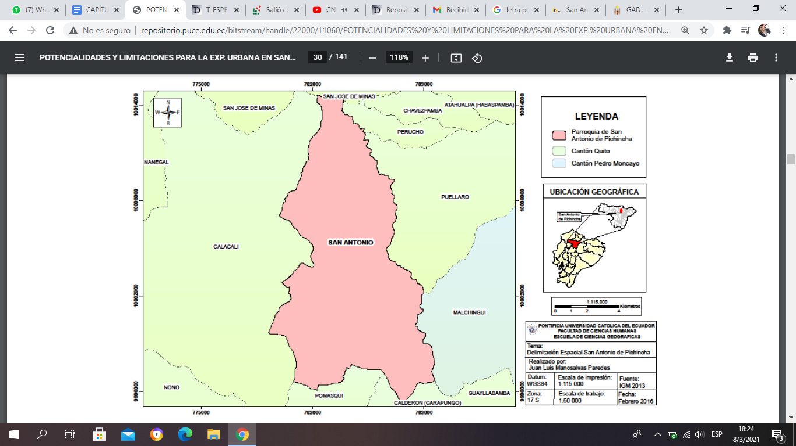
Diagnostico situacional
San Antonio de Pichincha
Factor Geográfico
Factor Económico
Factor Social
Factor Turístico
Factor Ambiental

Slide 14

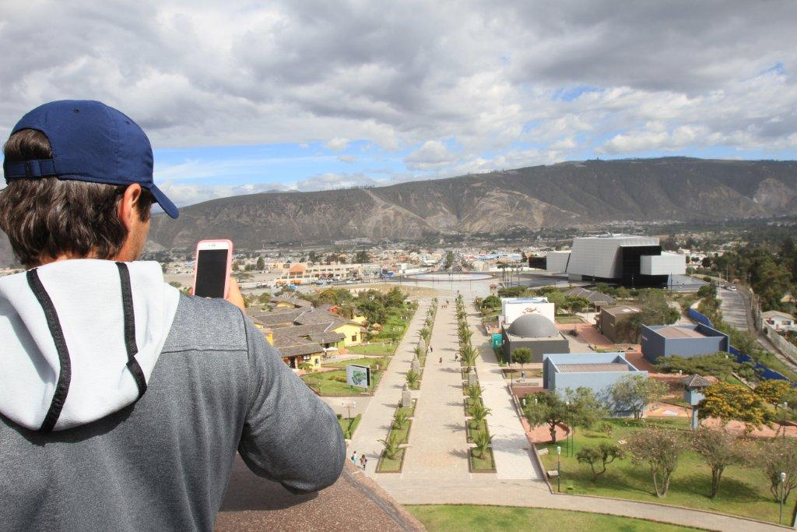
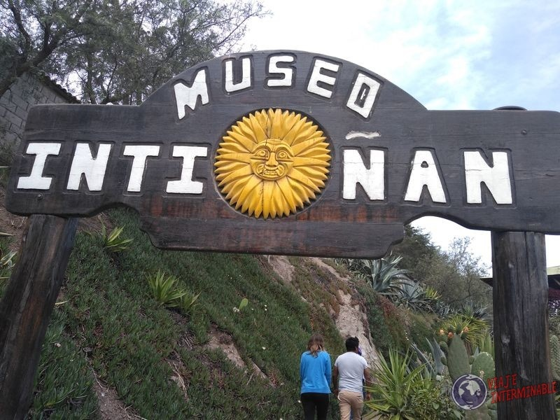
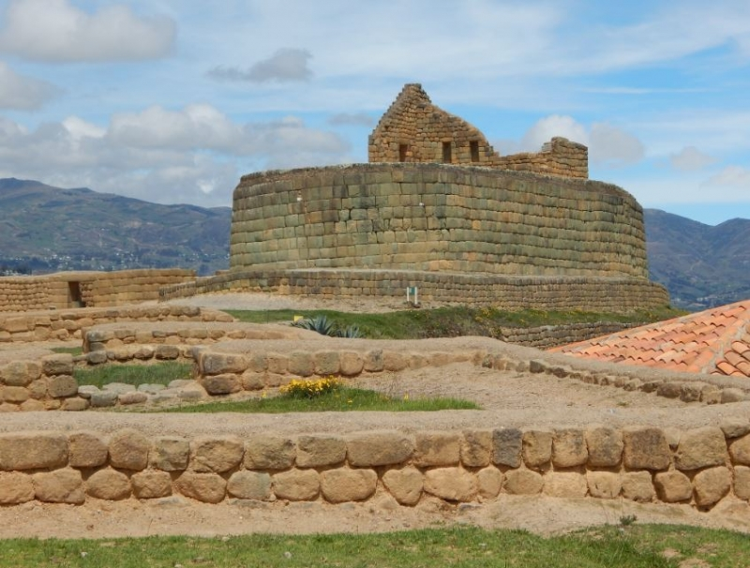
Micro ambiente San Antonio De Pichincha
Clientes
Sustitutos
Competencia

Slide 15
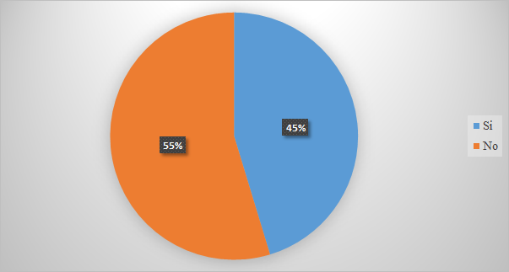
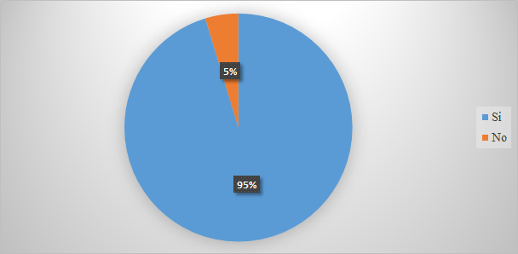
RESULTADOS ENCUESTA
Visita al complejo arqueológico
Se determinó que existe un desconocimiento por parte del público en general acerca del complejo arqueológico Rumicucho y del patrimonio presente en este lugar, pero de igual manera existe una motivación significativa de poder visitar este sitio y descubrir todos los bines patrimoniales presentes en el Pucara para promover una reactivación post-pandemia en la parroquia de San Antonio de Pichincha.
Deseo de visita al complejo

Slide 16
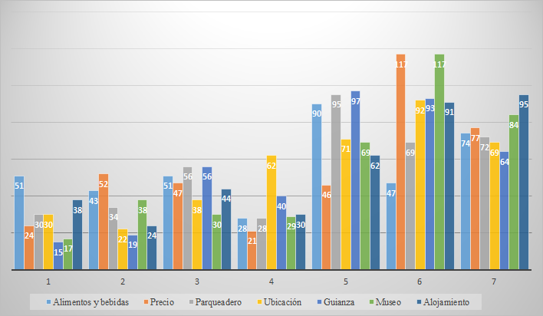
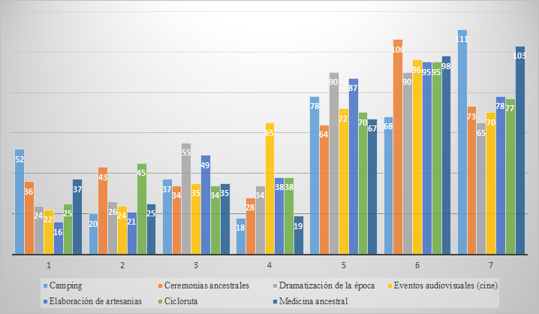
RESULTADOS ENCUESTA
Factores a considerar para la visita del complejo
Actividades y servicios complementarios
Entre los servicios que se consideran importantes para visitar cualquier atractivo se detectó que la presencia de alojamiento, museo, precio, guianza y parqueadero son indispensable en cualquier atractivo, y en lo que se refiere a las actividades que gozan de más popularidad son camping, medicina ancestral, ceremonias ancestrales, dramatizaciones de la época y elaboración de artesanías. Estos datos deben ser examinados detenidamente debido a la oportunidad que representan a la hora de poder potencializar la oferta turística del complejo.

Slide 17
CAPÍTULO
3
Propuesta

Slide 18
DESARROLLO DE LA PROPUESTA
LIMITADA LLEGADA DE VISITANTES AUMENTO DE LLEGADA DE VISITANTES
INVERSIÓN TOTAL DE LAS 13 ACCIONES: $3.461,25

Slide 19
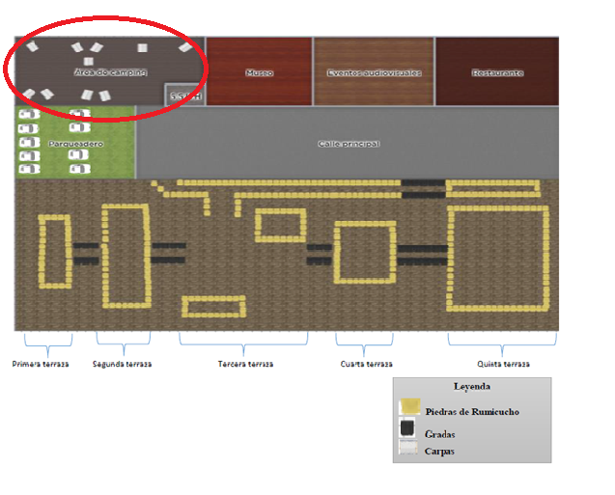

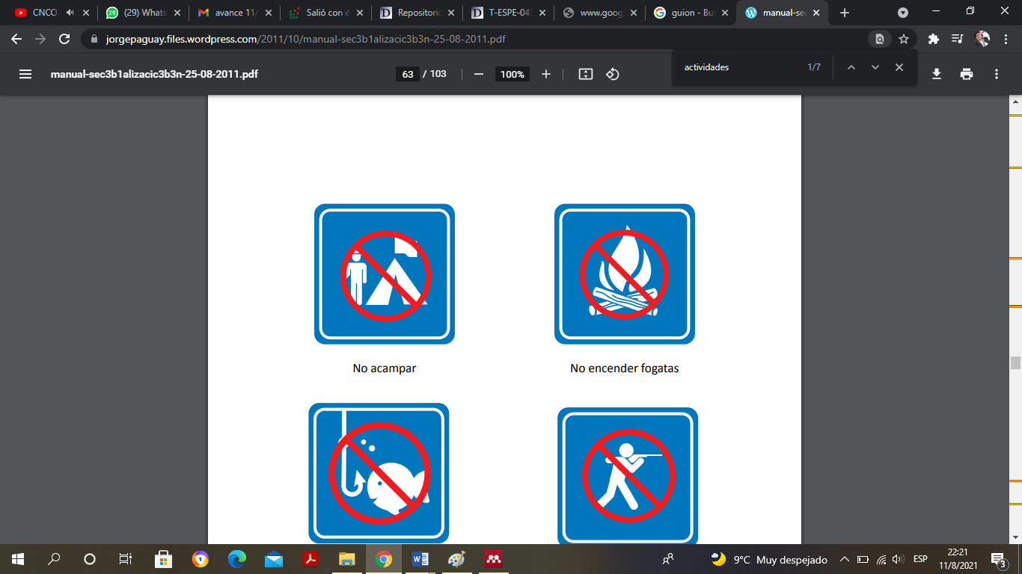
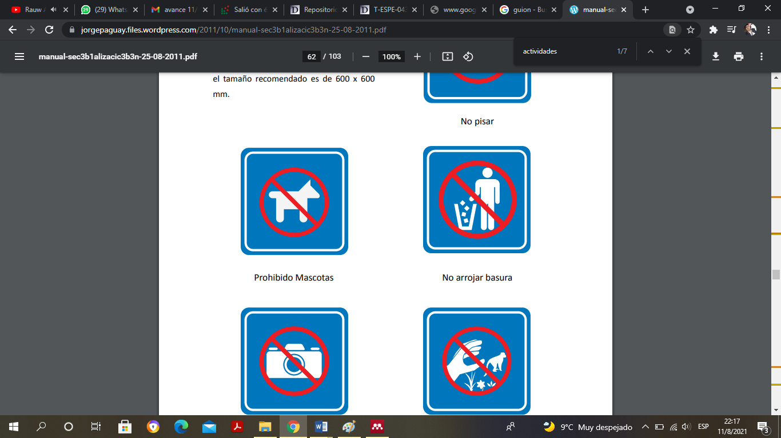
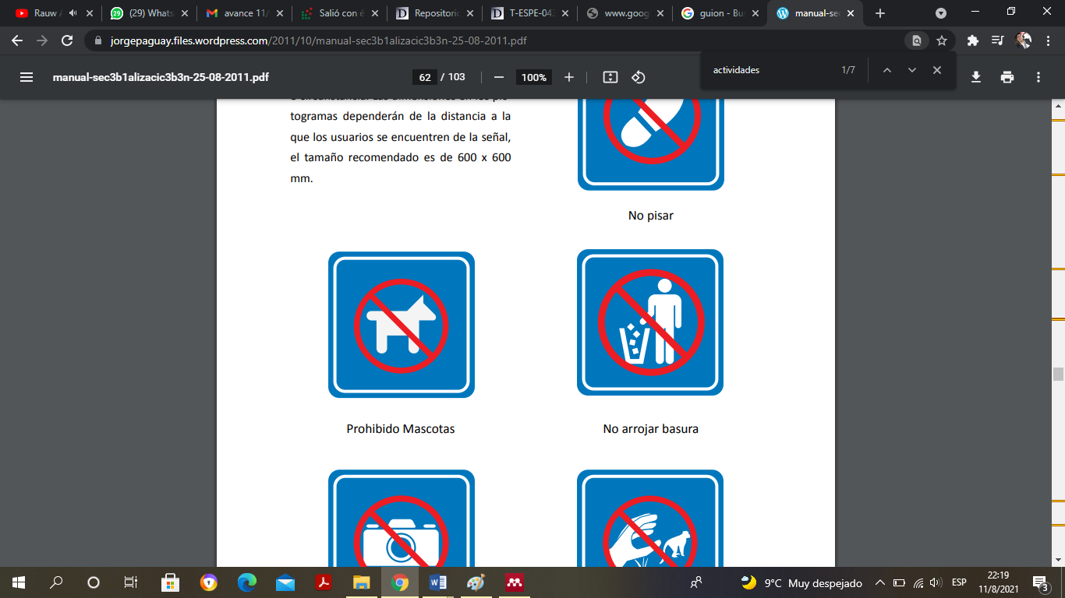
CAMPING
ALQUILER DE CARPAS
PARA 2 PERSONAS: $3,00
PARA 3 PERSONAS: $4,50
PARA 4 PERSONAS: $6,00
PROHIBICIONES
Precio para poder realizar la actividad de camping: $1.00 por persona

Slide 20
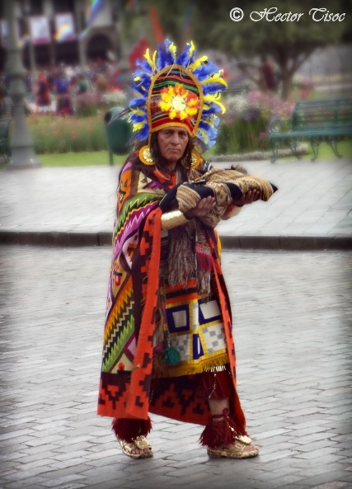
ACTIVIDAD DE CEREMONIAS ANCESTRALES
Enero
“Uchuc Pacoy” (madurez rápida)
Febrero
“Hatun Pacoy” (gran madurez)
Marzo
“Paucar Huaray”, (manto de flores)
Abril
“Ayri Huay”
(danza del maíz)
Mayo
“Aymurau”
(canto de la recolección)
Junio
“Inti Raymi”
(fiesta del sol)
Julio
“Pacha Situa” (purificación de la tierra)
Agosto
“Cápac Situa” (purificación general)
Septiembre
“Coya Raymi” (festejo a la reina de los incas)
Octubre
“Yaku Raymi”
(la fiesta del agua)
Noviembre
“Aya Marca”
(la procesión en honor de los difuntos)
Diciembre
“Cápac Raymi” (fiesta del pueblo Inca)
Atuendo ceremonial del Villac Umu
Se realizará en la 5ta terraza
Bajo reservas
Duración: 30min
Vestimenta - Quena de madera – Tambor – Arreglos florales – Vasijas/Jarra de barro - Chicha

Slide 21
ACTIVIDAD DE DARAMATIZACIÓN
Mascapaicha (Corona)
Suntutur Paukar (Cetro)
Uncu (túnica)
Brazaletes
Cinturón
Llacolla (capa)
Sacsas (Flecaduras que adornan las rodillas)
Alpargatas
Uncu (túnica)
Pututu (cuerno, especie de trompeta)
Quipus (cuerdas, instrumentos de almacenaje de información)
Ñañaca (cubre cabeza)
Alpargatas
Bolso
Uncu (túnica)
Cinturón
Ñañaca (cubre cabeza)
Llaculla (capa)
Brazaletes
Alpargatas (zapatos)
GUIANZA PERSONALIZADA

Slide 22
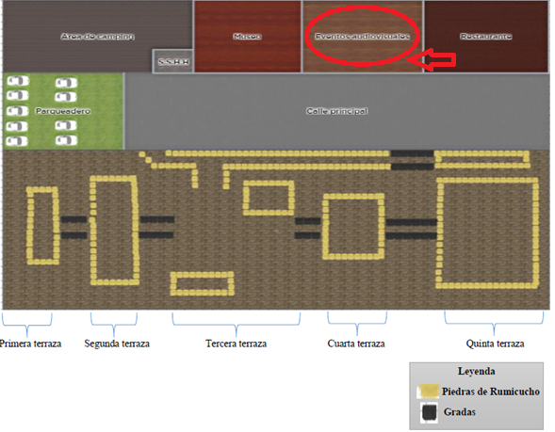
EVENTOS AUDIOVISUALES
Películas/cortometrajes
- 1h40min: El secreto de los incas.
- 1h05min: Atahualpa
- 54min: La caída del imperio inca
- 1h05min: Sansón y el tesoro de los Incas.
-1h15min: Pachamama y la cultura inca, película animada.
- 1h40min: Kayara, película animada.
- Cortometraje de la historia de Rumicucho

Slide 23
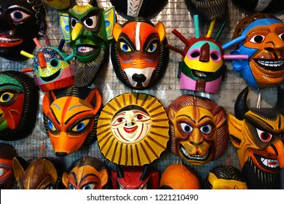
ACTIVIDAD DE ELABORACIÓN DE ARTESANÍAS
MATERIALES
Arcilla polimérica
Juegos de herramientas para modelar esculturas
Set de pintura acrílica
Set de pinceles
Franelas
Mesa de trabajo
Taburetes
Taburetes
Taburetes
FINALIZANDO EL RECORRIDO
DURACIÓN: 15MIN

Slide 24
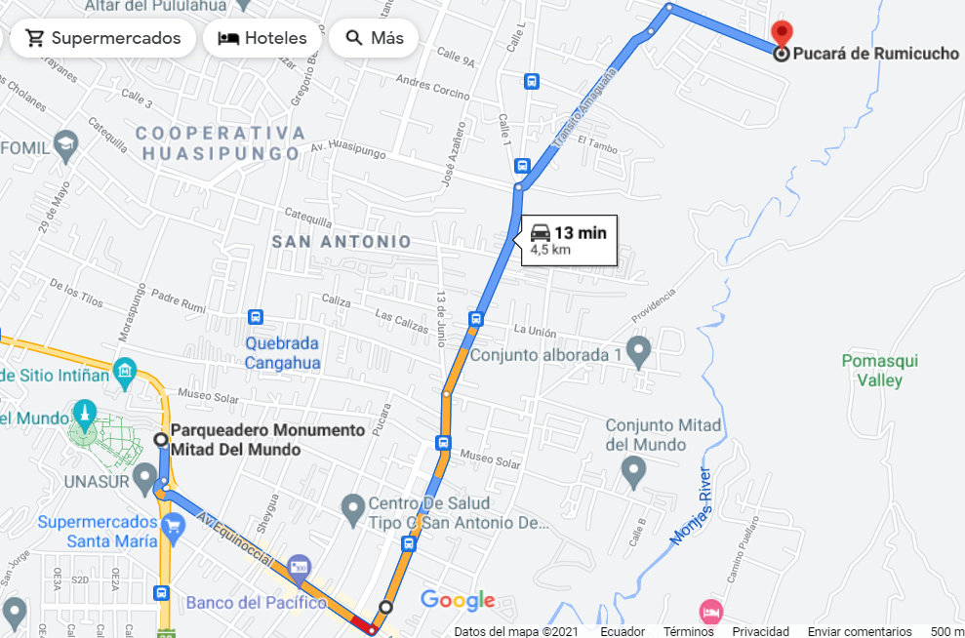
CICLORUTA
Costo de alquiler de bicicletas y medio de transporte (tricimoto)
Alquiler de bicicletas full day para adultos $15.00 ida y regreso - cédula/pasaporte.
Alquiler de bicicletas full day para niños: $10.00 ida y regreso - cédula/pasaporte.
Pasaje de tricimoto: $1.00 por persona ida - $1.00 por persona regreso.

Slide 25
ACTIVIDAD DE MEDICINA ANCESTRAL
MATERIALES
Atado de hierbas medicinales
Sahumerio
Vasijas de barro
Fosforera
Mantel artesanal
Mantel artesanal
SE REALIZARÁ EN LA 5TA TERRAZA
DURACIÓN: 5MIN
Costo
Adultos $5,00
Niños, personas con discapacidad y tercera edad: $3,00
Villac Umu

Slide 26
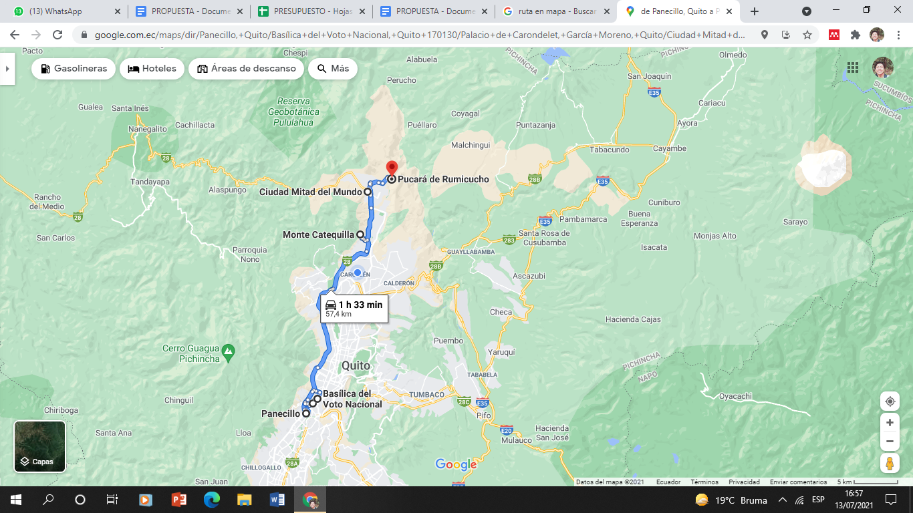
RUTA TURÍSTICA
Panecillo
Basílica del Voto Nacional
Cerro Catequilla
la Ciudad Mitad del Mundo
Complejo Arqueológico Rumicucho
Adultos $15,00
Niños, personas con discapacidad y tercera edad: $13,00
COSTO:

Slide 27
Mejoramiento de la señalización y señalética turística
Señalización de atractivo cultural - zona arqueológica
Señalización de actividades turísticas – ciclismo turístico
Área de camping
Pictograma de Restricción – No arrojar basura
Elaboración de artesanías
Señalética de servicios de apoyo – Servicios Higiénicos H/M
Señalética de servicios de apoyo – Parqueadero
Pictograma de Restricción – No fumar
Pictograma de Restricción – No encender fogatas
Pictograma de Restricción – Prohibido mascotas

Slide 28
Capacitación al personal del complejo arqueológico Rumicucho en el área turística
Desde el ordenador ingresar al portal https://servicios.turismo.gob.ec/
Dirigirse a la pestaña “servicios”
Escoger la opción “capacitación turística”
Identificar el programa que se desea inscribir y poner la opción “inscribirse”
Llenar el formulario con los datos personales
Colocar la opción enviar
Confirmar la inscripción en el correo electrónico del participante

Slide 29
Diseño de página web

Slide 30
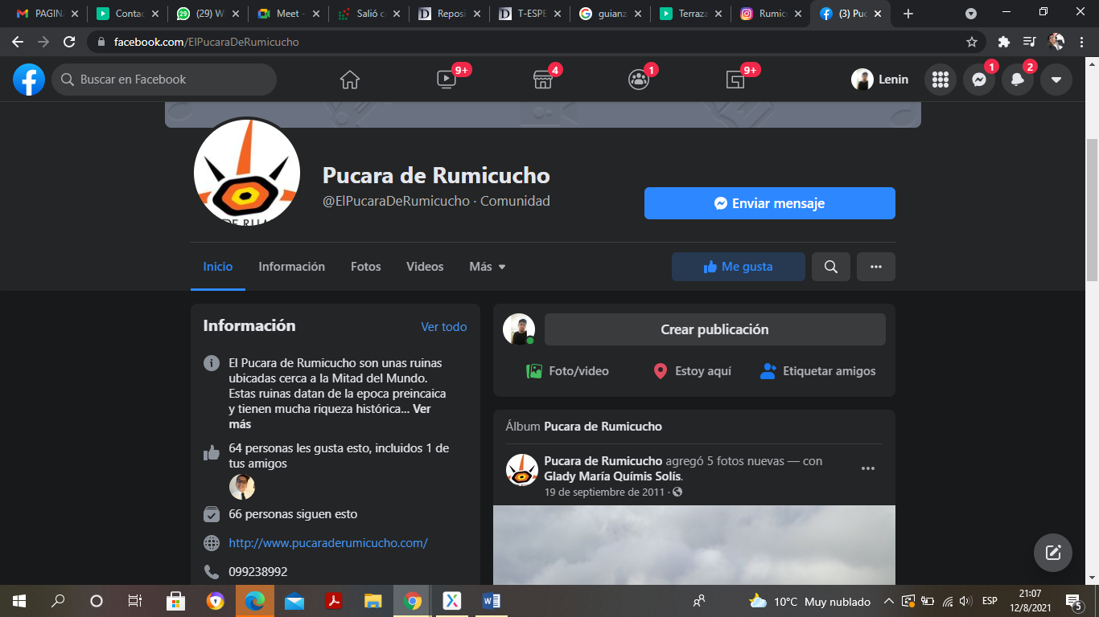

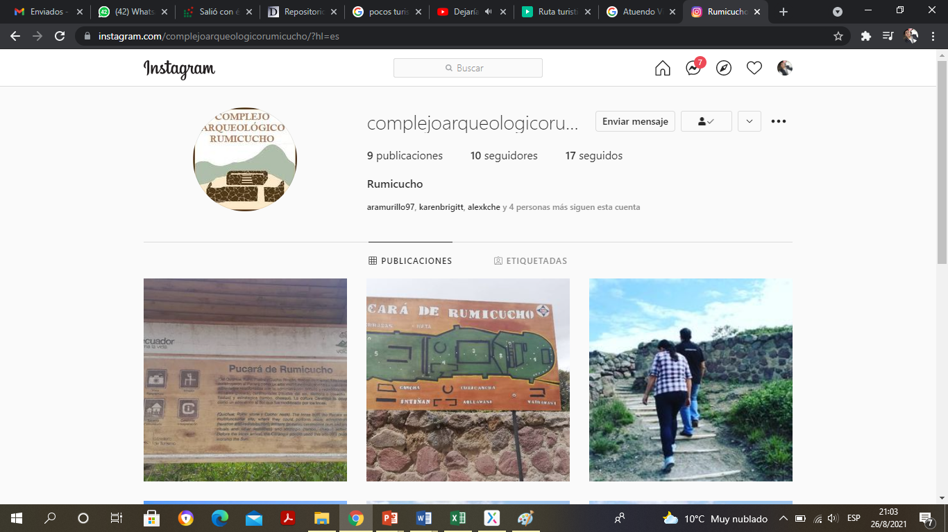

Aumento de publicidad en redes sociales (Facebook – Instagram), través de la incorporación de un código QR
Ferias turísticas culturales
Museos culturales
Ciudad mitad del mundo
Restaurantes coloniales del Centro Histórico de Quito
Restaurantes y parques de la parroquia San Antonio de Pichincha

Slide 31

Gestión de convenios con instituciones académicas
Determinar las actividades
Identificar a las instituciones
Enviar oficios
Solicitar información y documentación
Solicitud del aval
Suscripción del aval
Envío de minuta de la práctica
Analizar el modelo de convenio
Emitir aprobación del convenio
Acuerdo entre el complejo arqueológico Rumicucho y la institución académica
PASANTE
INDISPENSABLE
SUFICIENCIA DE INGLÉS

Slide 32
CONCLUSIONES
El turismo cultural dentro de la parroquia de San Antonio de Pichincha será impulsado a través de las diversas actividades con intervención turística que se proponen realizar dentro del complejo arqueológico Rumicucho, beneficiando a toda la comunidad de dicha parroquia y a la vez al complejo para que puede ser reconocido a nivel nacional como internacional.
El complejo arqueológico Rumicucho es poco visitado a nivel local, por lo que según la encuesta realizada reflejó como resultado que un 95% está dispuesto a visitar el complejo arqueológico para poder realizar las diversas actividades de intervención turística y a la vez apreciar el patrimonio cultural inca, en consecuencia, los ingresos económicos del complejo se verán incrementados, así como la afluencia de visitantes.
La salvaguarda de los bienes patrimoniales del complejo arqueológico Rumicucho es deficiente, debido a que no existe un presupuesto destinado al mantenimiento, por lo que el aumento del costo de entrada al complejo será beneficioso para poder cubrir los costos en el ámbito de conservación y preservación.
La presente investigación permitió determinar que el modelo de desarrollo local de Alburquerque fue indispensable para poder realizar las diferentes actividades de intervención turística dentro del complejo, entre ellos se toma en consideración el factor económico, ambiental, social y político-administrativo.
Con una correcta administración en lo que se refiere a señalización dentro de la parroquia San Antonio de Pichincha, beneficiará a la comunidad, principalmente a los prestadores de servicios turísticos como restaurantes, hoteles y demás atractivos turísticos. Mientras que una correcta administración en la señalética turística dentro del complejo arqueológico Rumicucho mejorará la experiencia de los visitantes.
Con una adecuada administración de la inversión, el complejo arqueológico Rumicucho podrá generar mayor número de visitantes y relevancia tanto en el ámbito nacional como internacional, fomentando a que la parroquia San Antonio de Pichincha crezca como producto turístico, generando mayores plazas de trabajo y aumentando su productividad en el sector turístico, logrando mayores ingresos económicos.

Slide 33
RECOMENDACIONES
Dentro de la presente investigación, se evidenció que la afluencia de visitantes aumentará dentro del complejo arqueológico Rumicucho implementado algunas actividades de intervención turística, se recomienda incorporar las siguientes actividades: camping, ceremonias ancestrales, dramatización de la época, eventos audiovisuales, medicina ancestral, ruta turística, elaboración de artesanías y cicloruta, con el fin de aumentar la afluencia de visitantes tanto nacionales como internacionales.
Se recomienda aumentar el precio del boleto de entrada de $1.00 público general a $2, con el fin de que los visitantes puedan realizas las diversas actividades de intervención turística aparte de la guianza dentro del complejo arqueológico Rumicucho, con el fin de poder abarcar los costos de las actividades y generar ganancia hacia la comunidad.
En la actualidad los visitantes desean conocer más sobre un atractivo turístico por medio de las redes sociales, se recomienda aumentar la publicidad en redes sociales en las páginas más populares, entre ellas Facebook e Instagram, adicionalmente se recomienda incorporar las nuevas tecnologías como el código QR, con el fin de que las personas puedan escanear dicho código ubicado en sitios estratégicos para que se dirijan a las redes sociales del complejo arqueológico Rumicucho.
Dentro del complejo arqueológico Rumicucho no existe un guía que hable otro idioma, por lo que las visitas de extranjeros son escasas, se recomienda generar convenios con la academia, con el fin de que estudiantes puedan realizar prácticas de guianza dentro del complejo arqueológico, pero con un perfil de suficiencia en otro idioma, de preferencia el inglés para que los visitantes extranjeros puedan tener una mejor experiencia de su visita.
Se evidenció que el complejo arqueológico Rumicucho no consta actualmente con una página web, por lo que se recomienda la aplicación de esta herramienta, que permita que los visitantes logren tener una mayor información sobre la historia del complejo y sus terrazas, valores corporativos, las diversas actividades que se puede realizar y aportar con comentarios, sugerencias y reservas.
Se recomienda que exista el trabajo en conjunto con la comunidad de la parroquia de San Antonio de Pichincha, GAD parroquial, el complejo arqueológico Rumicucho y demás factores sociales para beneficio de toda la comunidad, fomentando el turismo cultural para generar mayores ingresos económicos en toda la parroquia.

Slide 34
GRACIAS POR SU ATENCIÓN

